Slide 1
上节小结
■波粒二象性
说明：
▲统一两种物质形态.
▲利用驻波条件
▲波长

Slide 2
▲电子（戴维孙和革末衍射实验、双缝干涉）、中子、氦原子、氢分子、以及大分子碳-60、碳-70的波动性都得到证实。
▲自由粒子波函数
■波函数的统计解释
▲空间
处找到粒子的几率密度:

Slide 3
即几率波强度.
▲空间
处
体积元中找到粒子的几
率：
▲波函数归一化条件:
▲微观粒子的波动性反映了微观粒子运动的一种统计规律性,称为概率波.
▲几率波函数
●不代表实在的物理量的波动.

Slide 4
与
（C为常数）所描述的相
对概率分布是完全相同的.
●波函数满足条件：单值、有限、连续.
▲该诠释已经被无数实验观测所证实.
■力学量算符
▲坐标算符
动量算符

Slide 5
▲力学量p和q不对易：
力学量p和q不对易：

Slide 6
本节要点
■海森伯不确定原理
■一般薛定谔方程
■定态薛定谔方程
■力学量的平均值

Slide 7
■海森伯不确定关系
▲不确定关系：
若两个力学量p和q不对易,
即
则力学量p与q不能同时具有确定的值.
设力学量p与q的不确定值或均方根误差为
和
,则它们必须满足
﹡不确定值

Slide 8
﹡均方根误差为
▲不确定关系的存在根源于微观粒子的波动性.
▲不确定关系式可由量子力学严格推导出.
▲位置和动量的不确定关系
●由于
与
不可对易，所以
上式表明：坐标的不确定性越小,则动量

Slide 9
的不确定性越大,反之亦然.
●在两个相互垂直的方向上,动量和坐标之间不存在任何制约关系.
●举例
○一维自由粒子波函数为
确定
而
即

Slide 10
粒子在空间各点的几率密度是相同的.换
言之,粒子的位置是完全不确定的,因此,
○若粒子具有确定的位置
但此
可
以视为无限多列波长不同的正弦波叠加而
成,
根据
可知粒子动量可能取无限
多个值,
因此完全没有确定值,即

Slide 11
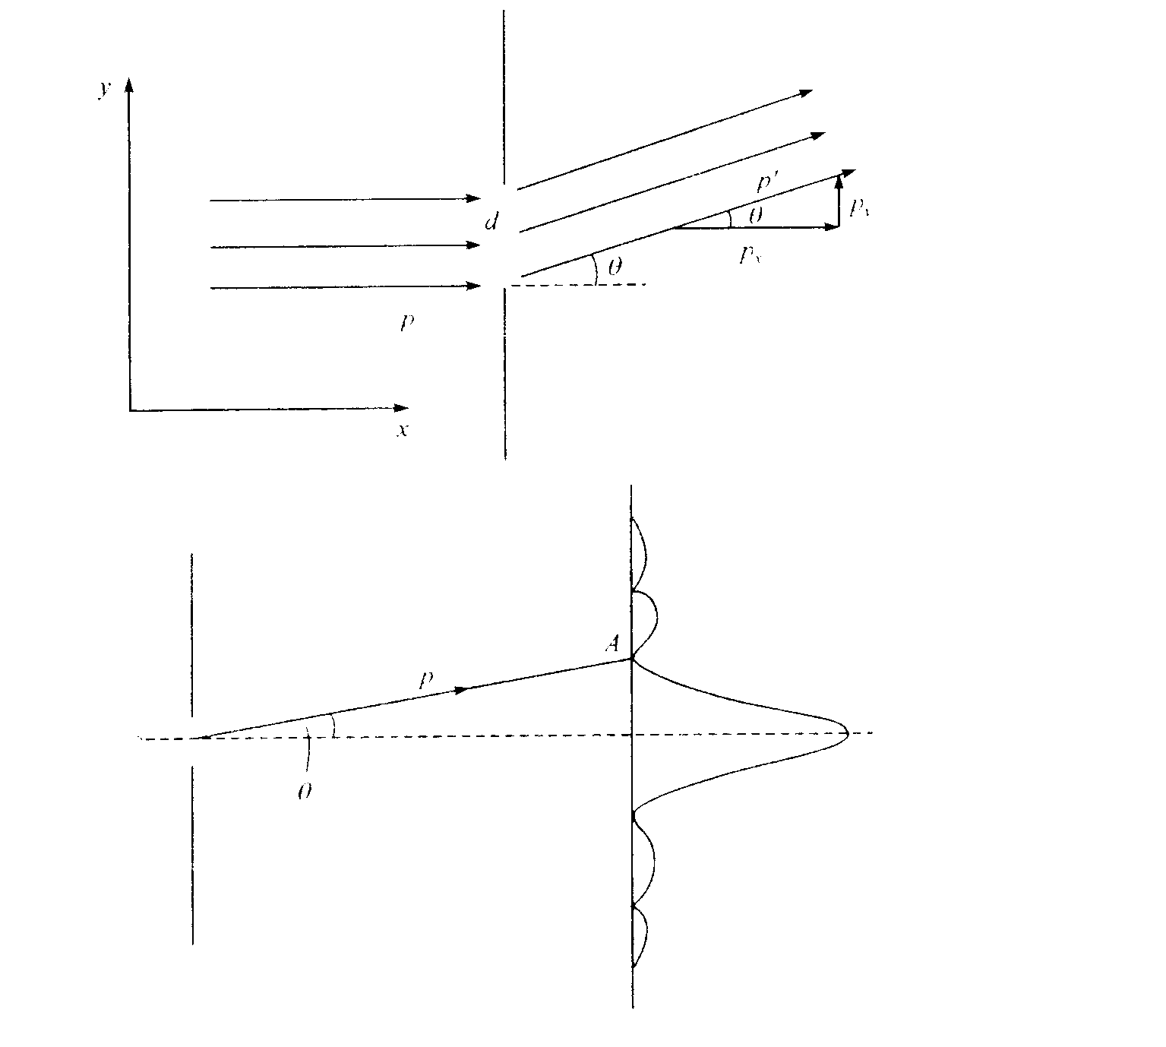
○电子单缝衍射
设缝宽d方向为y方向.
y方向的位置的不确定范围为
大部分电子落在衍射花样的中央

Slide 12
亮区,范围由
（波动性！）确定.
落到A处的电子的y方向分动量为
落在中央亮条峰处电子的分动量
由此，
的不确定范围为
于是

Slide 13
○考虑某一粒子只能出现在一个小的范围
内,该粒子的状态用波包描述,即许多波
长不同的正弦波叠加.根据
可知动
量没有确定值.
另外，可粗略认为波列的长度正比于
显然n越大,由此得到的波长越精
确,由此确定动量就越精确,即
而
所以
即

Slide 14
﹡波包
的实部

Slide 15
○由于不确定关系根源于微观粒子的波动性,故在宏观物理中, 不确定关系给出的限制不

Slide 16
必考虑.
例如在汤姆孙确定电子荷质比的实验中,电子的动能约为100eV, 相应的物质波长约为
而装置中电子束的准直缝
宽是1mm,对应的位置不确定
因此电子的波动性不能显示出来, 不确定关系给出的限制不必考虑,而电子可以用经典的质点来描述,电子的位置与动量都

Slide 17
有确定值, 亦即电子的轨道可以确定.
也是因为h很小,由
确定的
和
均小于宏观误差.

Slide 18
▲能量和时间的不确定关系
●说明：
○考虑空间某一点的波函数随时间变化,只
能在
内有不为零的值.该波函数可以看成
是许多频率不同的正弦波叠加.根据
可知,该波函数描述的状态粒子的能量没有确定值.
越大,合成波所需的不同频率

Slide 19
的正弦波数目越少,故能量不确定范围越小.
○可以视为观测的持续时间,
为测量能
量的不确定量.
○原子：
可视为原子处于某一状态（能级E）的
平均时间,即寿命
该状态的能级不
确定范围，即能级宽度为
由此可
得

Slide 20
2.3薛定谔方程（1926）
■必须满足的条件
▲
▲对于非相对论运动,微观粒子系统中粒
子数守恒.
▲
■自由粒子
波函数满足的方程
▲自由粒子波函数

Slide 21
▲方程的导出
●将
对时间t微分,得

Slide 22
即
●将
对x、y、z作一次偏微分,可得
即
同理

Slide 23
于是有
将
对x、y、z进行二次偏微分,可得

Slide 24
即
同理
由此,
其中
称为拉普拉斯算符.

Slide 25
●根据
以及上述结果
可得
即

Slide 26
●以上方程可按以下方法产生：
首先根据
将波函数
右乘
上式两侧,可得
然后作如下替换：
代入上式可得

Slide 27
■势场
中运动粒子满足的方程根据
上述自由粒子薛定谔方程导出方法,可得：
作替代

Slide 28
说明
▲该方程描述一个质量为m的粒子在势场
中波函数随时间变化的因果关系.一
旦初始状态
给定, 以后任何时刻t的
状态
原则上也就完全确定.
▲该方程仅仅是假设,其正确性由实验检验.
▲波函数是复数, 不具有物理意义,而波函
数绝对值平方表示粒子在空间出现的几率密度.

Slide 29
2.3.2定态薛定谔方程
■势能
■分离薛定谔方程
▲令
▲将上式代入薛定谔方程
可得

Slide 30
将以上方程两边同除
可得
▲以上方程左边与时间t有关, 右边与坐标
有关.为了使以上方程成立,必须令该方程等于常数E,于是可得两个常微分方程：

Slide 31
■方程的解
▲整理上述第一个含时t方程,可得
该方程解为
▲薛定谔方程的解为
上式中
包含
并且满足如下定态
薛定谔方程

Slide 32
一维情况下,
▲常数E
将自由粒子波函数
与
比较可知,所设的
常数E为粒子总能量.
■定态特征
▲定态的粒子的总能量E不随时间改变.

Slide 33
▲与定态相应的物质波频率为
▲几率密度
只与位置坐标有关而与时间无关.
2.4 力学量的平均值,算符表示和本征值
2.4.1力学量的平均值
■位置矢量

Slide 34
■势能

Slide 35
■动量
▲粒子出现在
处的几率密度不是粒子具
有动量P的几率密度,原因有二：
●根据
可知,位置越确定,动量
就越不确定.
●根据
可知,粒子动量与波长有关.
而波长与位置无关,故粒子动量与位置无关,亦即“微观粒子在空间某一点的动量”

Slide 36
这样说法是没有意义的.
▲动量平均值
对应一般状态的波包
通过傅里叶变化可以得到

Slide 37
粒子动量取值为
的几率密度为
因此, 动量平均值为
经过计算上式可化为
引入动量算符

Slide 38
■动能

Slide 39
总能量(哈密顿量)
式中
称为哈密顿算符.

Slide 40
故
■任意力学量A的平均值

Slide 41
是力学量A的算符.
2.4.2 力学量A的算符表示
●位矢
●势能
●动量
●动能
●能量，哈密顿算符

Slide 42
●角动量
作业：p.72 2.8,9, 20

